Slide 1
Dalla politica Monetaria a quella di Bilancio
8/04/2025

Slide 2
Riassumendo: Stabilità finanziaria e BC
La PM influenza la stabilità finanziaria:
con tassi di riferimento bassi si incentivano le banche a concedere prestiti a rischio più elevato (problema: moral hazard cioè nei mercati finanziari aumentano i comportamenti rischiosi )
con il Quantitative Easing (QE) per far aumentare il prezzo dei titoli (occorre una regolamentazione macroprudenziale per evitare problemi di vulnerabilità del sistema) e conseguentemente aumentano i dividendi che occorre non distribuire, ma che devono andare a rafforzare le riserve
Ma l’aumento dei prestiti alle banche fa aumentare l’inflazione (incompatibilità con il mandato) e quindi si è aumentato il potere di vigilanza della BC sul sistema bancario per limitare la possibilità di lucrare la differenza tra interessi debitori e creditori, distribuendoli agli azionisti, ma obbligando le Banche centrali e commerciali a lasciarli a riserva.

Slide 3
E controlla direttamente la stabilità finanziaria
La stabilità finanziaria interagisce con la PM in due modi:
Mercati finanziari efficienti e un sistema bancario sano sono il prerequisito del buon funzionamento dei canali di trasmissione della PM al sistema economico.
La banca centrale deve quindi fornire liquidità a breve termine alle banche quando il mercato interbancario si blocca («prestatore di ultima istanza - lender of last resort»), ma il 2010 con gli effetti della crisi finanziaria sul sistema bancario, ha indotto la BCE a correre ai ripari….
Per questo motivo è stato creato nel 2016 anche un Meccanismo di Risoluzione Unico e un relativo Fondo di Risoluzione Unico

Slide 4
La BCE non può essere però il prestatore di ultima istanza anche dei governi degli Stati membri…
In realtà, dopo la seconda guerra mondiale solo i paesi in via di sviluppo (PVS) hanno avuto problemi di insolvenza
Dal 2008 anche l’Eurozona ha registrato problemi di questo tipo, mettendo in pericolo la stabilità dell’Euro:
2010 accordo sulla ristrutturazione del debito greco (cancellati circa 100mrl.€) a cui seguì un accordo F-D (Sarkozy-Merkel a fine 2010) per il coinvolgimento anche degli investitori privati
L’instabilità monetaria creò problemi ai paesi più deboli tra il 2010-2016 (Irlanda, Portogallo e Cipro) che si riversarono anche su Italia e Spagna (effetto sullo spread, più che sull’accesso al mercato, anche se la Spagna ha fatto poi ricorso al MES)
Ma non erano previsti strumenti comuni per la gestione delle crisi sovrane nel TFUE e, anzi, la clausola di “non salvataggio” di debiti nazionali pregressi (no bail-out, art. 125 del TFUE) del Trattato sul funzionamento dell’UE, nella sua interpretazione più restrittiva, sembrava vietare qualsiasi intervento a sostegno dei paesi in difficoltà…

Slide 5
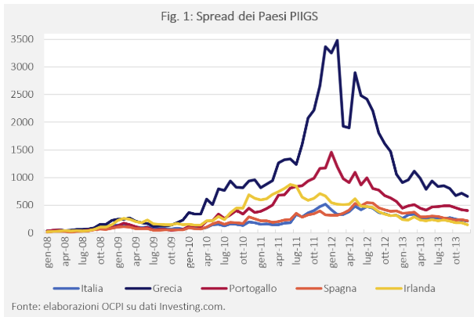
Gli effetti sugli spread dei titoli di stato decennali rispetto ai Bund tedeschi 2008-2013
Fondo salva Stati (MES) e OMT (dalla BCE)

Slide 6
… e per evitare le crisi derivanti dal debito sovrano in mancanza degli interventi della BCE
I Paesi dell’area dell’Euro decisero di sottoscrivere un Trattato istitutivo del MES (Meccanismo Europeo di Stabilità) nel febbraio 2012, che è entrato in vigore nell’ottobre dello stesso anno con la ratifica dei 17 Stati membri dell’Eurozona (art. 136 par. 3 del TFUE: "Gli Stati membri la cui moneta è l’euro possono istituire un meccanismo di stabilità da attivare ove indispensabile per salvaguardare la stabilità dell'intera zona euro. La concessione di qualsiasi assistenza finanziaria necessaria nell’ambito del meccanismo sarà soggetta a una rigorosa condizionalità.").
In effetti il MES fornisce assistenza finanziaria ai Paesi dell'eurozona, nel caso in cui tale intervento risultasse indispensabile per salvaguardarne la stabilità finanziaria dell'area valutaria complessivamente considerata e dei suoi Stati membri
Sostituisce il Fondo europeo di stabilità finanziaria (FESF) e il Meccanismo europeo di stabilizzazione finanziaria (MESF), nati per salvare dall'insolvenza gli stati di Portogallo e Irlanda, investiti dalla crisi economico-finanziaria del 2008.

Slide 7
Il Meccanismo Europeo di Stabilità
Il MES (European Stability Mechanism, ESM) è istituito mediante un trattato intergovernativo quale organizzazione intergovernativa nel quadro del diritto pubblico internazionale con sede in Lussemburgo (oggi 20 Stati membri dell’Eurozona)*.
Il MES pone rimedio ad un’anomalia della Costituzione europea, vale a dire la mancanza di un «prestatore di ultima istanza» per i debiti dei Paesi (o backstop nella terminologia inglese) che non può essere la BCE in base alle regole del Trattato costitutivo.
La sua funzione fondamentale è concedere, sotto precise condizioni, assistenza finanziaria ai paesi membri che - pur avendo un debito pubblico sostenibile - trovino temporanee difficoltà nel finanziarsi sul mercato.
Fonte: documenti della Camera (STUD - Dossier europei - 104 (senato.it))
(*) Austria, Belgio, Cipro, Estonia, Finlandia, Francia, Germania, Grecia, Irlanda, Italia, Lettonia, Lituania, Lussemburgo, Malta, Paesi Bassi, Portogallo, Slovacchia, Slovenia, Spagna e Croazia dal 22/3/2023.

Slide 8
Il ruolo del MES
Il MES si configura come uno strumento residuale rispetto ai presidi di governance fiscale e può fornire un sostegno alla stabilità economico-finanziaria, articolato in una serie di azioni, alle quali sono associate condizioni rigorose (principio della "rigorosa condizionalità"), proporzionate alla tipologia di assistenza finanziaria cui si intende fare ricorso.
La condizionalità varia a seconda della natura dello strumento utilizzato:
per i prestiti assume la forma di un programma di aggiustamento macroeconomico, specificato in un apposito memorandum;
è meno stringente nel caso delle linee di credito precauzionali, destinate a paesi in condizioni economiche e finanziarie fondamentalmente sane ma colpiti da shock avversi.
La valutazione della sostenibilità del debito di un paese che chiede aiuto si rifà alle procedure del FMI per la concessione dei prestiti ai PVS e la concessione dei finanziamenti è soggetta alla condizionalità.

Slide 9
Le linee di credito e i problemi del debito sovrano
LINEE DI CREDITO AGLI STATI - Il MES ne ha a disposizione di due tipi:
le Linee di credito precauzionali (Precautionary Conditioned Credit Lines o Pccl) è riservata ai paesi che rispettano le prescrizioni del Patto di stabilità e crescita; la riforma punta a renderle più efficaci con criteri più stringenti (*); e
le linee di credito a condizioni rafforzate (Enhanced Conditions Credit Line (Eccl) è destinata ai paesi che non rispettano pienamente i suddetti criteri e ai quali pertanto vengono richieste misure correttive.
Le linee del «Pandemic Crisis Support» creato nella prima metà del 2020 per aiutare gli Stati a combattere la pandemia di Covid-19, non fanno parte della riforma.
(*)può essere utilizzata solo dai paesi non soggetti a procedure per disavanzo o per squilibri macroeconomici eccessivi e prevede benchmark quantitativi per le variabili di finanza pubblica

Slide 10
La Governance e la decisione
Il MES è guidato da un "Consiglio dei Governatori" composto dai 20 Ministri delle finanze dell'area dell'euro.
Il Consiglio assume all'unanimità tutte le principali decisioni (incluse quelle relative alla concessione di assistenza finanziaria e all'approvazione dei protocolli d'intesa con i paesi che la ricevono).
Il MES può operare a maggioranza qualificata (https://www.esm.europa.eu/how-we-decide/esm/governance) dell'85 per cento del capitale qualora, in caso di minaccia per la stabilità finanziaria ed economica dell'area dell'euro, la Commissione europea e la BCE richiedano l'assunzione di decisioni urgenti in materia di assistenza finanziaria.
La Germania da sola può porre il veto anche a decisioni d’urgenza, ma anche Francia e Italia, poiché hanno diritti di voto superiori al 15%.

Slide 11
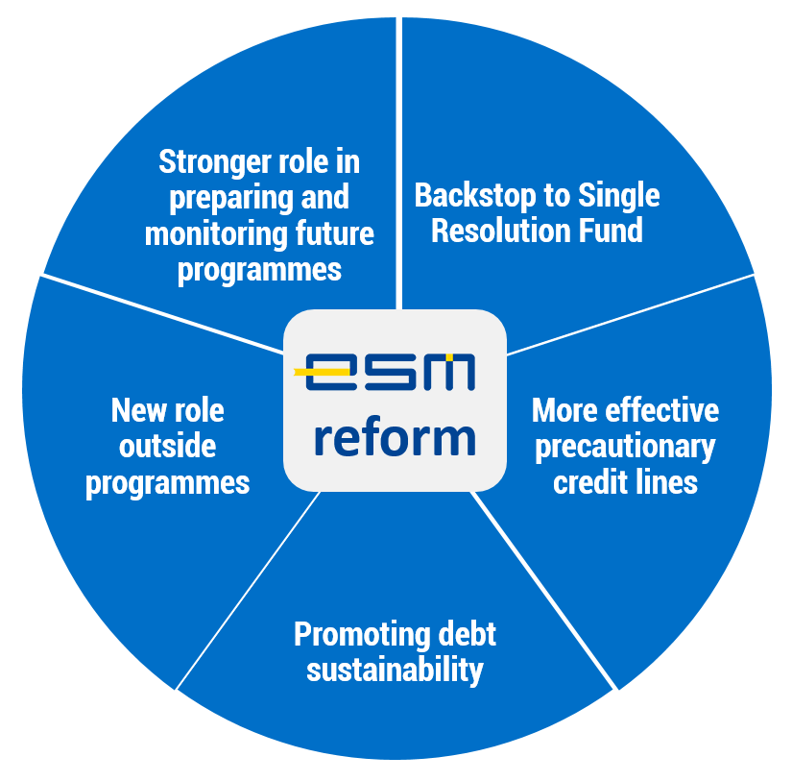
La questione della riforma e la mancata ratifica dell’Italia
Il 27 gennaio 2021 si è giunti alla firma di una riforma del Trattato che ha istituito il MES con la possibilità di fornire una rete di di sicurezza finanziaria (un backstop) al Fondo di Risoluzione unico per le crisi bancarie, completando il quadro dei meccanismi di risoluzione bancaria.
Con una linea di credito pari a circa 55 miliardi di euro, che permetterebbe una gestione più efficace delle crisi bancarie e senza condizioni a carico dei Paesi interessati, rappresenta l'innovazione principale della riforma e va incontro all'Italia, che da tempo aveva richiesto tale misura come ulteriore tassello verso il completamento dell'Unione bancaria.
https://osservatoriocpi.unicatt.it/ocpi-pubblicazioni-il-meccanismo-europeo-di-stabilita

Slide 12
I problemi connessi con il debito sovrano
Occorre rilevare quali siano infine i principali problemi connessi con l’emissione di fondi sovrani:
Occorrono incentivi efficaci per le parti (non tardivi, non troppo costosi e non violare i diritti dei creditori)
Le clausole di azione collettiva (*) moltiplica la platea dei creditori (occorre estenderla come previsto nella riforma del MES, altrimenti la sua validità è limitata ad una sola emissione di titoli)
Il debito sovrano è particolare: i creditori non possono pignorare i collaterali, perché le attività sono interne alle frontiere nazionali e quindi lo Stato può fare default subendo solo un danno alla reputazione. Di contro il Paese ha vita infinita e quindi deve chiudere un accordo con i creditori.
(*) Le clausole di azione collettiva (Collective Action Clauses), previste nei titoli di Stato: consentono di cambiare le condizioni contrattuali a maggioranza del 75%, rendendo i cambiamenti efficaci per tutti i titoli, non solo per quelli detenuti da coloro che hanno acconsentito ad una ristrutturazione.

Slide 13
Perché l’Italia non vuole firmare?
Il passaggio incriminato è il seguente: «il MES e la Commissione europea, in collaborazione con la BCE, avrebbero il compito di monitorare e valutare il quadro macroeconomico e la situazione finanziaria dei suoi membri, compresa la sostenibilità del debito pubblico; tale attività si svolgerebbe in via preventiva, indipendentemente da richieste di sostegno e ad a uso esclusivamente interno, per mettere poi il MES nelle condizioni di rispondere tempestivamente alle eventuali richieste, o comunque successivamente alla formale presentazione di una richiesta di supporto finanziario. In quest'ultimo caso (ossia dopo la presentazione di una domanda di supporto finanziario da parte di un membro), la valutazione della sostenibilità del debito e della capacità di rimborso dovrebbe eseguirsi in modo trasparente e prevedibile, pur consentendo un margine sufficiente di discrezionalità; tale valutazione sarebbe effettuata dalla Commissione europea, insieme alla BCE, e dal MES, e ove opportuno e possibile, insieme al FMI. Qualora la collaborazione tra la Commissione europea e il MES non porti a una visione comune, si prevede che la Commissione europea valuti complessivamente la sostenibilità del debito pubblico, mentre il MES la capacità di rimborso del proprio membro.
Nella Relazione programmatica sulla partecipazione dell'Italia all'UE per il 2019, il Governo affermava che "l'Italia sarà favorevole ad iniziative volte a migliorare l'efficacia degli strumenti esistenti, rendendone possibile l'utilizzo ed evitando l'attuale effetto "stigma", ma si opporrà all'affidamento al MES di compiti di sorveglianza macroeconomica degli Stati membri che rappresenterebbero una duplicazione delle competenze già in capo alla Commissione europea"
Per una analisi completa: https://documenti.camera.it/leg18/dossier/testi/AS015.htm?_1706393436970

Slide 14
E quindi senza la firma dell’Italia cosa accade?
Se intercorre una crisi del debito nel corso della quale il governo di un Paese non riuscirebbe più a collocare sul mercato i suoi titoli sovrani: presenterebbe perciò richiesta di aiuto al Meccanismo europeo di stabilità. L’Italia approverebbe il piano per timore di una contaminazione sistemica, quindi non cambia nulla rispetto a prima. Qui il punto in discussione è che si vogliano affidare al MES compiti di sorveglianza macroeconomica degli Stati membri che rappresenterebbero una duplicazione delle competenze già in capo alla Commissione europea.
E in caso di crisi bancaria? Qui il problema è più grave, infatti se si tratta di una banca di grandi dimensioni e il governo del paese esita a intervenire, perché si trova senza le risorse necessarie per salvare un istituto le cui passività in bilancio sono pari al 40% del PIL ad es., irrompe il panico tra i risparmiatori e il fallimento della banca (evento accaduto nel 2023 nella Silicon Valley, ad es.), di può ricorrere al Fondo Unico di Risoluzione, ma è possibile che i fondi non siano sufficienti, quindi: Rischio Sistemico

Slide 15
L’UE e la mancanza di un congruente bilancio federale
L’unificazione monetaria pone numerose questioni di politica fiscale. Le tre principali si riferiscono:
alla disciplina di bilancio dei paesi partecipanti, ossia al rischio che politiche fiscali lassiste o un’evoluzione insostenibile dei debiti pubblici possano far ricorrere alla stabilità monetaria (come visto prima);
al federalismo fiscale, vale a dire alla necessità o all’opportunità di accompagnare la gestione a livello federale della politica monetaria con una federalizzazione parziale anche della politica fiscale;
al coordinamento tra le politiche di bilancio e all’eventuale coordinamento di queste con la politica monetaria d’insieme, che come vedremo è stata condotta con l’uso di misure straordinarie, oltre al MES.

Slide 16
La dominanza fiscale e monetaria
Quando la politica monetaria è subordinata all’obiettivo di aiutare il governo a finanziare le sue spese si parla di dominanza fiscale [Woodford 2001].
In effetti nel lungo periodo l’indipendenza della politica di bilancio da quella monetaria è possibile solo se la politica di bilancio è sostenibile, ma come vedremo questo spesso non accade, allora l’impatto della politica di bilancio su quella monetaria può attuarsi in due modi:
Diretto: il governo forza la BC ad acquistare titoli del debito con l’immissione di nuova moneta, prestando direttamente allo Stato o quando lo Stato dichiara default sui titoli del debito detenuti dalla BC;
Indiretto: lo Stato dichiara default sui titoli del debito detenuti dalle banche commerciali che vengono poi aiutate dalla BC per salvarsi o con l’aumento dell’inflazione che riduce il valore del debito, quando i titoli non sono indicizzati
Si ha invece dominanza monetaria, quando è assicurata la solvibilità del bilancio e la BC è indipendente (come nel caso dell’Eurozona)

Slide 17
La coordinamento tra politiche di bilancio e monetaria
Le politiche sono interdipendenti anche nel breve periodo, poiché, come abbiamo visto si tratta di politiche prevalentemente di domanda, ma con obiettivi diversi che possono neutralizzarsi, quindi occorre un coordinamento. Se non lo si fa si possono avere interventi che portano al solo aumento del debito:
è il caso della stagflazione caratterizzata da politiche di stimolo fiscale (per ridurre la disoccupazione) e di restrizioni monetarie (per controllare l’inflazione).
Al contrario se i=0 e il moltiplicatore della spesa è elevato, le politiche devono essere complementari.
Nell’area dell’euro è difficile coordinare un’unica PM con 20 politiche fiscali, da cui le regole stringenti su deficit e debito, ma quando i tassi di inflazione sono troppo bassi o negativi (come nel 2014-16 e fino al 2021), le politiche di bilancio devono essere meno restrittive.

Slide 18
La politica monetaria ha effetti redistributivi?
Com’è evidente il primo fine della PM è quello di stabilizzazione, non di crescita o di riduzione delle disuguaglianze, quanto piuttosto di mantenere la fiducia nella moneta nel lungo periodo
Tuttavia nel breve-medio periodo si possono osservare effetti redistributivi:
1) la stabilizzazione macroeconomica preserva le famiglie più povere e i lavoratori poco qualificati e spesso senza risparmi dalla riduzione della capacità d’acquisto dei propri salari;
2) l’aumento del tasso d’interesse reale con l’aumento di π trasferisce risorse da debitori a creditori e
3) con le politiche non convenzionali si aumenta il prezzo delle attività finanziarie e si riduce il loro rendimento, producendo effetti anti-distributivi, perché i possessori di tali titoli si concentrano nei decili più alti di reddito, ma contribuiscono a ripristinare i canali di trasmissione della PM.

Slide 19
Quali le interazioni tra le Istituzioni di PB e di PM?
Il Trattato di Maastricht, che non prevede esplicitamente la possibilità di cooperazione tra autorità fiscali e monetarie, ma soltanto uno scambio di informazioni.
Il commissario europeo per gli affari economici e il presidente dell’Eurogruppo possono assistere al Consiglio direttivo della BCE (anche se normalmente non lo fanno) ma non possono assistere alle riunioni informali in cui i banchieri centrali discutono delle diverse opzioni di politica monetaria.
Il presidente della BCE può partecipare (e lo fa spesso) all’Eurogruppo, dove i ministri delle Finanze si riuniscono una volta al mese per discutere la situazione economica, le priorità di politica economica e le situazioni di crisi. Tuttavia durante la crisi 2008-2014 la BCE ha partecipato alla «Troika» insieme a CE e FMI per la negoziazione dei programmi di aggiustamento

Slide 20
Le interazioni tra politica monetaria e di bilancio (1)
Abbiamo già visto che spesso si rende necessario un mix di politiche (fiscale e monetaria), soprattutto quando intervengono crisi
A partire dagli anni ‘80 del ‘900 si considera opportuno avere una BC indipendente dal Governo e il divieto di finanziamento diretto del deficit pubblico, per poter ottenere una stabilità dei prezzi con un costo più basso in termini di disoccupazione
Come abbiamo appena visto questa indipendenza è impossibile, poiché gli stati dell’UE non sono stati tutti in grado di assicurare la solvibilità del bilancio (in questo caso si ha dominanza monetaria nella politica economica, come già ricorato), resa evidente dalla crisi del 2008

Slide 21
Le interazioni tra politica monetaria e di bilancio (2)
Dopo la crisi il confine tra i due tipi di politica è diventato sempre più labile: i debiti sovrani sono serviti per salvare le banche e il QE ha avuto effetti redistributivi, abbassando molto i tassi sul debito pubblico.
Una ulteriore interdipendenza si può in parte ritrovare nel signoraggio che viene comunemente inteso come l'insieme dei redditi derivanti dall'emissione di moneta. Per le banche centrali, il reddito da signoraggio può essere definito come il flusso di interessi generato dalle attività detenute in contropartita delle banconote in circolazione o, più generalmente, della base monetaria.
Per l'Eurosistema, questo reddito è incluso nella definizione di "reddito monetario", che, secondo l'articolo 32.1 dello statuto del Sistema europeo di banche centrali (SEBC) e della Banca Centrale Europea (BCE), è «il reddito ottenuto dalle banche centrali nazionali nell'esercizio delle funzioni di politica monetaria del SEBC« e che viene riversato allo Stato (vedi Banca d’Italia e Bilancio 2024, p. 34 e 42; composizione p.80).

Slide 22
Il reddito monetario da signoraggio
Possono espandere o ridurre le riserve delle banche commerciali
Quando è la banca centrale a emettere le banconote (o, più in generale, la base monetaria, che include anche le riserve costituite dalle banche su conti presso la banca centrale), queste non sono spese in beni e servizi ma fornite alle banche commerciali, in forma di prestito, per le esigenze del sistema economico, o utilizzate per l'acquisto di attività finanziarie, come i titoli di Stato o le attività in valuta estera; al valore delle banconote, iscritto al passivo del bilancio della banca centrale, corrisponde quindi l'iscrizione di attività fruttifere nell'attivo del bilancio, che rendono un interesse. Il signoraggio è una tassa su tutti i possessori di moneta e definito «tassa da inflazione»
Conto

